Slide 1




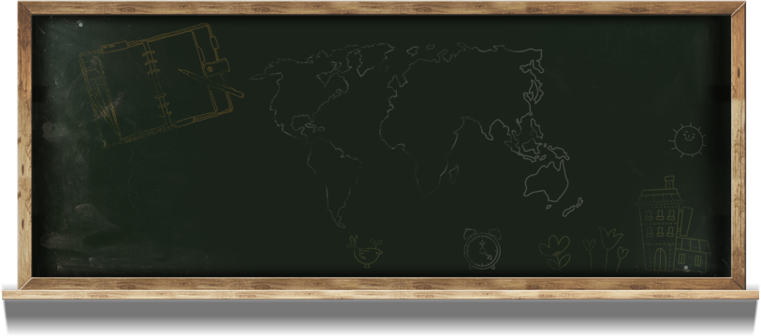








经济管理学院

Slide 2

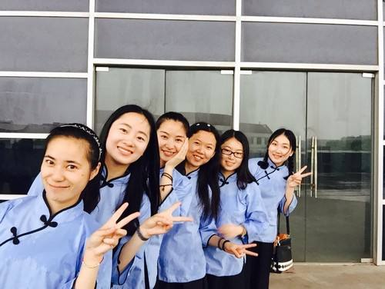
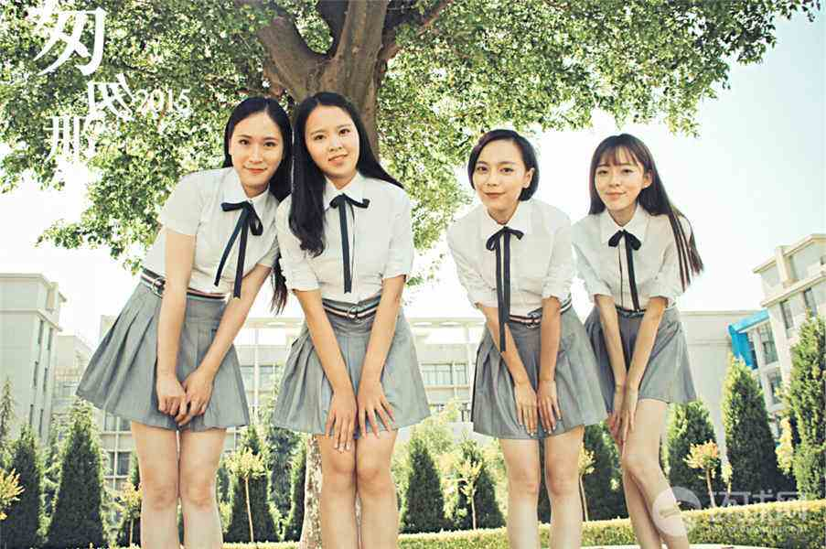
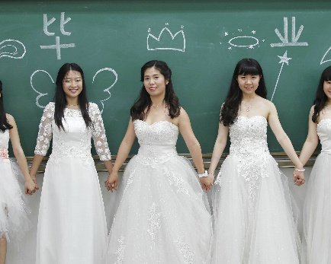
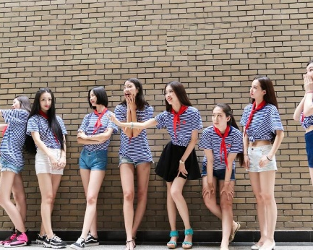

Slide 3
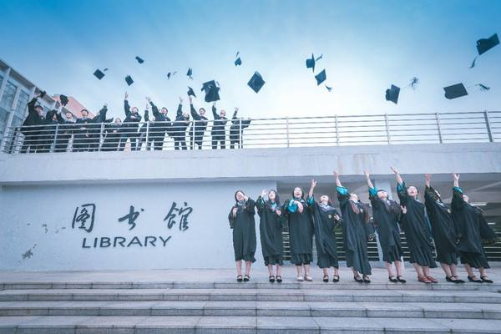
回首
是一段青春无悔的岁月。

Slide 4
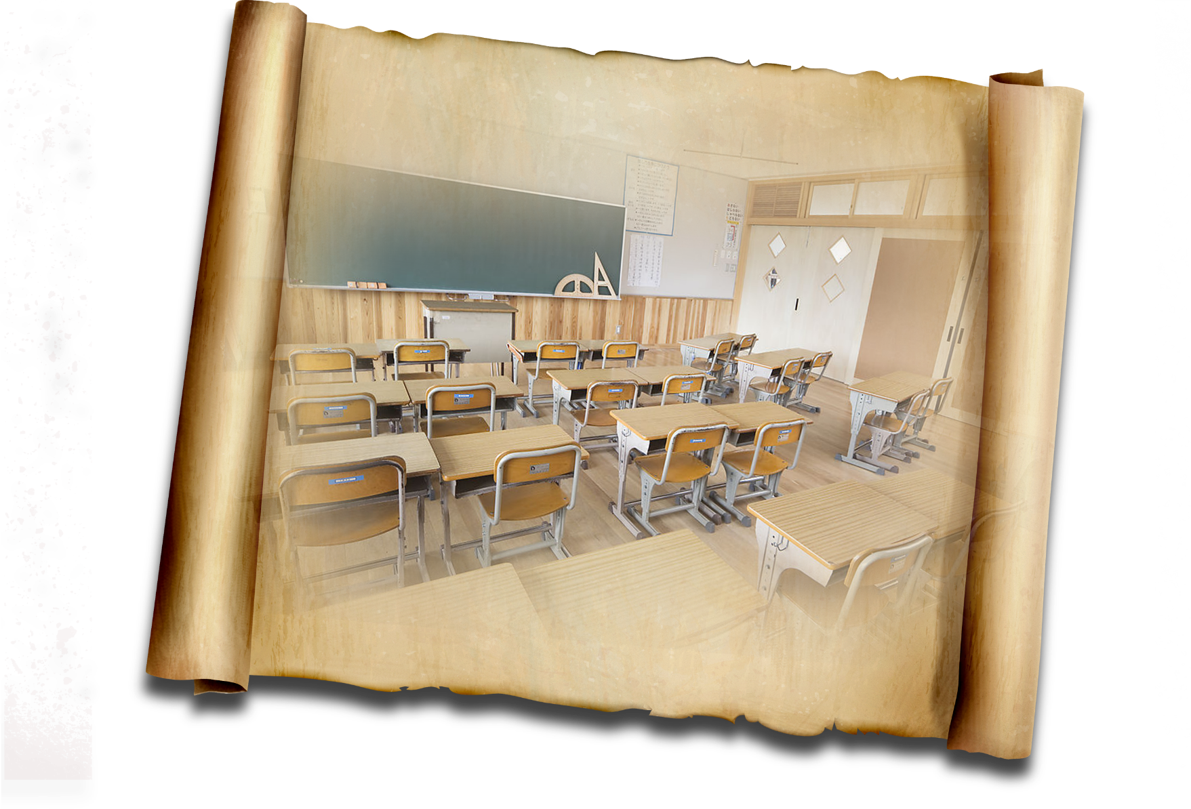
前望，
有一个繁花似锦的前程。

Slide 5
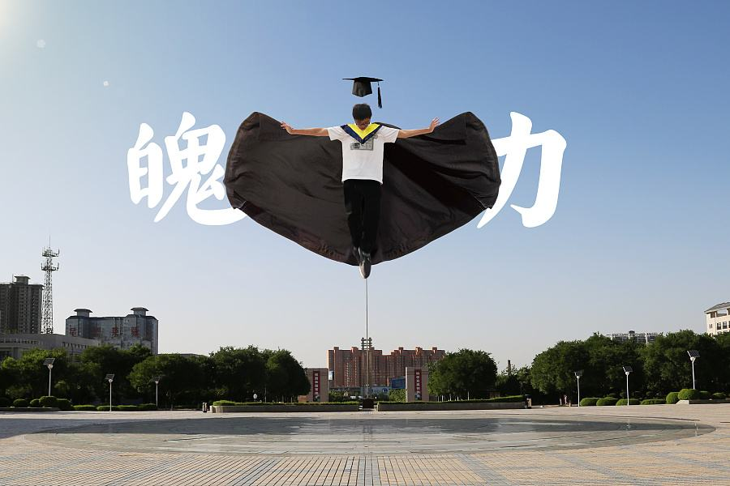

Slide 6
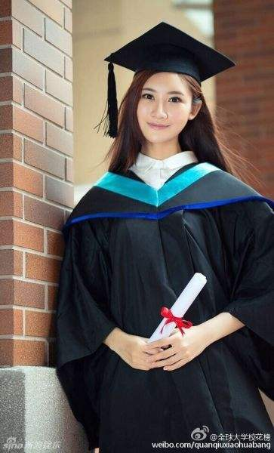
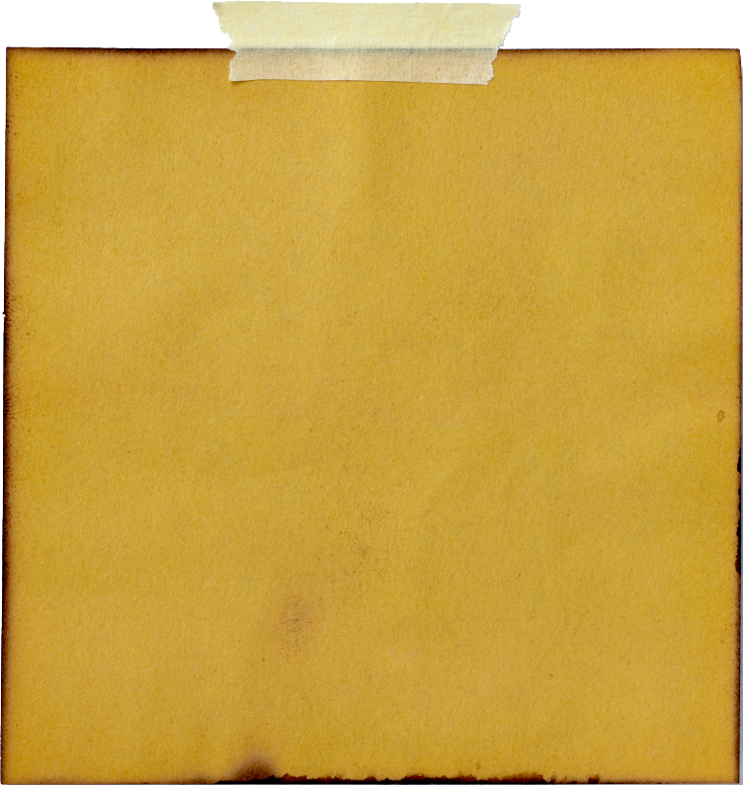
吵架也好，斗嘴也好，开心也好，出气也好。
你永远是我心中最好的死党。

Slide 7
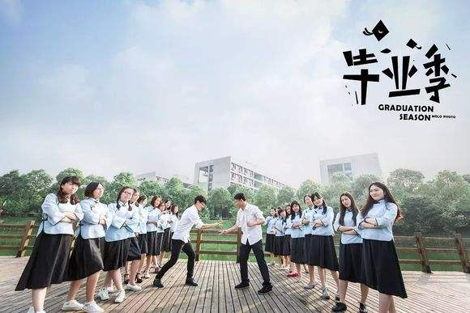
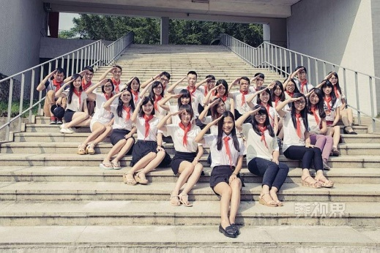
毕业季

Slide 8




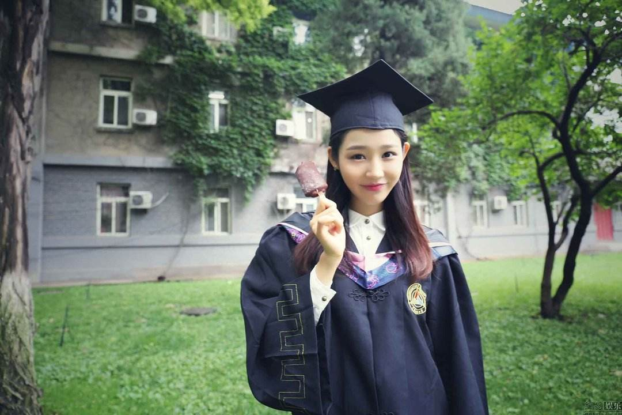
吵架也好，斗嘴也好，开心也好，出气也好。
你永远是我心中最好的死党。

Slide 9

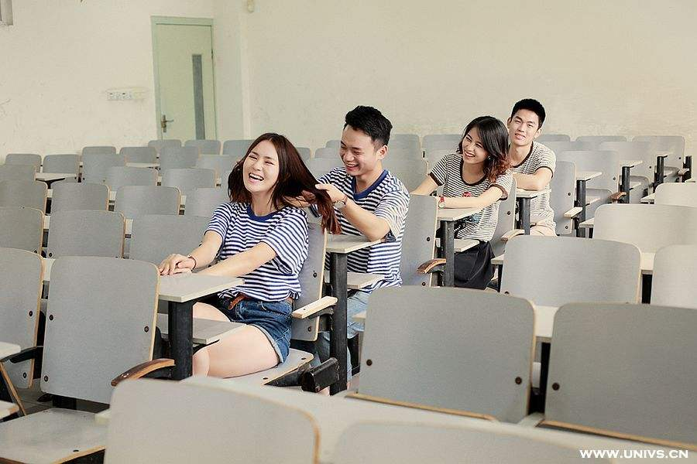
路很长
请君走好。

Slide 10
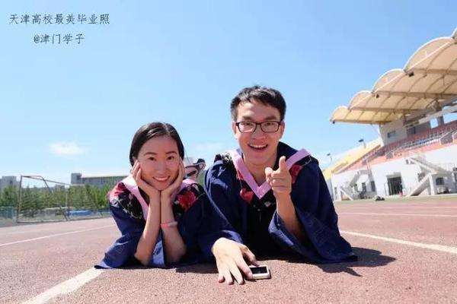


Slide 11
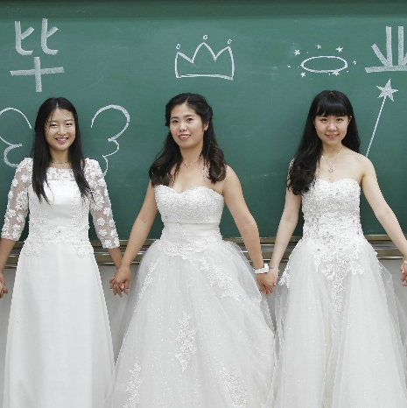

Slide 12

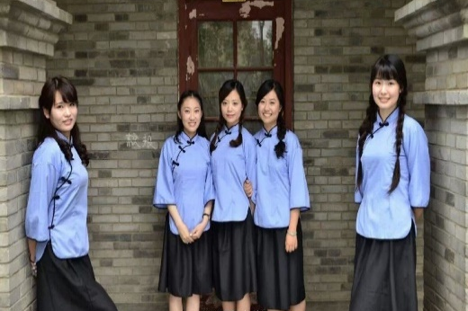


Slide 14

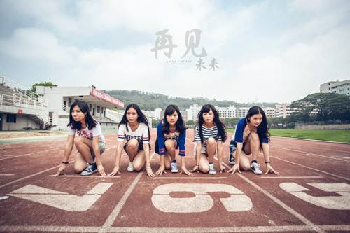
毕业季

Slide 15
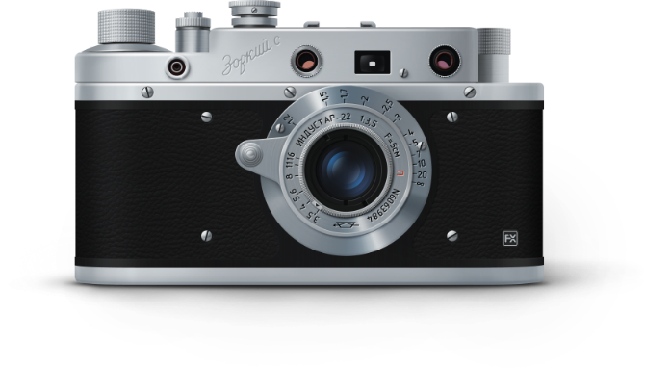

Slide 17


Slide 18
毕业季

Slide 21
吵架也好，斗嘴也好，开心也好，出气也好。
你永远是我心中最好的死党。

Slide 22


Slide 23


Slide 24

毕业季

Slide 25
毕业季

Slide 26
同学录
李明
晓晓
李明
刘汉密
李明
李明
李明
李明
李明
李明
李明
李明
李明
李明
赵鹏
同学录

